Slide 1
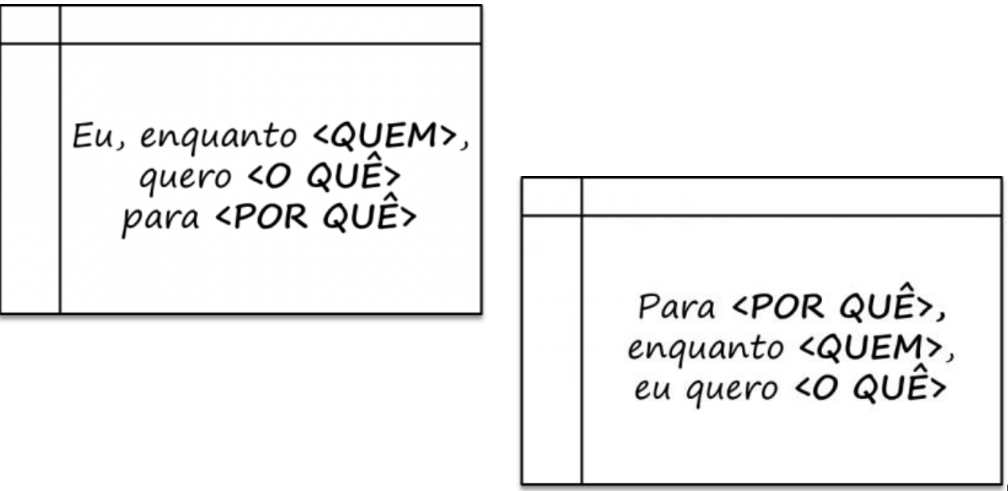

.mineHash
User Stories

Slide 2

.mineHash
User Storie 1 – Persona: desenvolvedora
Eu, Juliana, enquanto jovem de 21 anos aluna de universidade pública, sou antenado com as novas tecnologias e quero atuar na área de mineração de criptomoedas para obter lucro financeiramente

Slide 3

.mineHash
User Storie 2 – Persona: Investidor
Eu, Julio Cesar, enquanto adulto de 45 anos, era da área financeira, passei por uma transição de carreira e hoje movimento o ecossistema de Criptomoedas, pois, acredito em oportunidades para empreendedores nesta área

Slide 4

.mineHash
User Storie 3 – Persona: Perfil conservador
Eu, Renato,30 anos, quero dizer que sou cético quanto a este mercado, quase ninguém minera criptomoedas "tradicionais" que nem a Bitcoin hoje em dia. Porque o retorno de minerar algumas delas já é menor que o custo da energia elétrica para deixar o seu PC fazendo isso, em muitos lugares do mundo

